Slide 1


OmniDock
CAPSTONE · EQUIPO NODALIX
Avance semanal · Sprint 3
Carlos Román · Crisler Romero · Felipe Vidal
Viernes 16/10/2026
Notes:
Presentamos el avance de la semana, la última del Sprint 3: dónde estamos, el burndown, lo que hizo cada uno, las pruebas, los riesgos y lo que viene para el Sprint 4.

Slide 2
Dónde estamos
30 de 35
3 de 5
Día 12 de 14
tareas e historias terminadas (86 %)
sprints cerrados (0, 1 y 2)
del Sprint 3, con todo terminado en Jira
App y panel web
Pruebas
Datos y Power BI
Login, bahías, reserva, QR, historial, vehículos, racks, tickets y usuarios, funcionando con el backend real.
26 de 26 pruebas de pantallas OK (14/10). API: 95 de 97 OK y ninguna falla. DEF-03 y DEF-04 corregidos.
Datos de prueba fuera de las vistas y Power BI conectado a la base en Oracle Cloud (16/10).
Notes:
Llevamos 30 de las 35 tareas e historias del proyecto. Hoy es el día 12 del Sprint 3 y todo lo planificado ya está terminado en Jira; el sprint cierra formalmente el 18/10. La app y el panel web funcionan contra el backend real, el 14/10 pasaron las 26 pruebas de pantallas y la regresión de la API quedó en 95 de 97 sin fallas (los 2 restantes no se corren todavía). Power BI ya está conectado a Oracle Cloud.

Slide 3
Roadmap del proyecto
S1
S2
S3
S4
S5
S6
S7
S8
S9
S10
24/08
24/08
31/08
31/08
07/09
07/09
14/09
14/09
21/09
21/09
28/09
28/09
05/10
05/10
12/10
12/10
19/10
19/10
26/10
26/10
Sprint 0
Kick-off y alcance
24/08 – 06/09
Sprint 1
Requisitos y diseño
07/09 – 20/09
Sprint 2
Backend y base de datos
21/09 – 04/10
Sprint 3
Desarrollo front web y móvil
05/10 – 18/10
Sprint 4
Power BI, pruebas y cierre
19/10 – 01/11
Hoy · 16/10
Cerrado
Cerrado
En curso
En curso
Planificado
Planificado
Sprints de dos semanas · entrega del prototipo el 01/11/2026
Sprints de dos semanas · entrega del prototipo el 01/11/2026
Notes:
Roadmap por semanas: cinco sprints de dos semanas, con las actividades generales de Jira. La línea roja marca hoy, viernes 16/10, en la segunda semana del Sprint 3. Los Sprints 0, 1 y 2 están cerrados; el Sprint 3 cierra el domingo 18/10 y el Sprint 4 cierra el proyecto el 01/11.

Slide 4
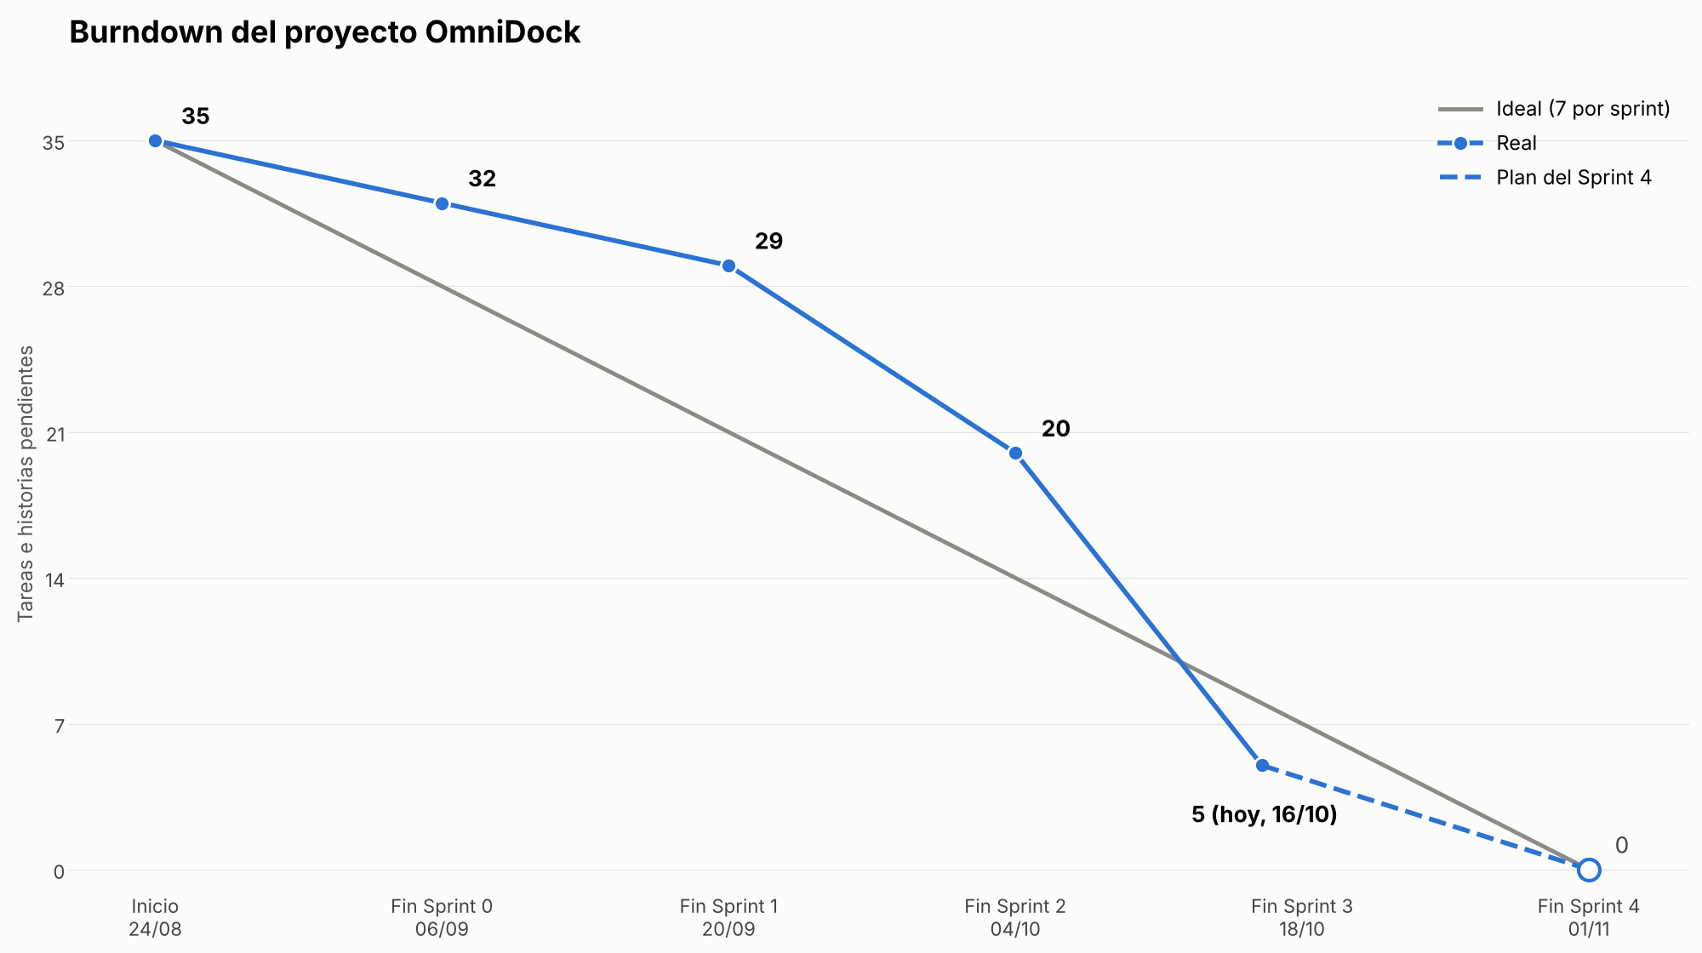
Burndown del proyecto
5
pendientes de 35 al 16/10
Pasamos bajo la línea ideal: las 12 tareas que quedaban del Sprint 3 se cerraron esta semana.
Las 5 que quedan son las del Sprint 4.
Notes:
El gráfico cuenta tareas e historias de Jira, sin subtareas. La semana pasada quedaban 17; hoy quedan 5, que son justo las del Sprint 4. Por primera vez estamos bajo la línea ideal, porque el Sprint 3 se cerró completo antes de su fecha.

Slide 5
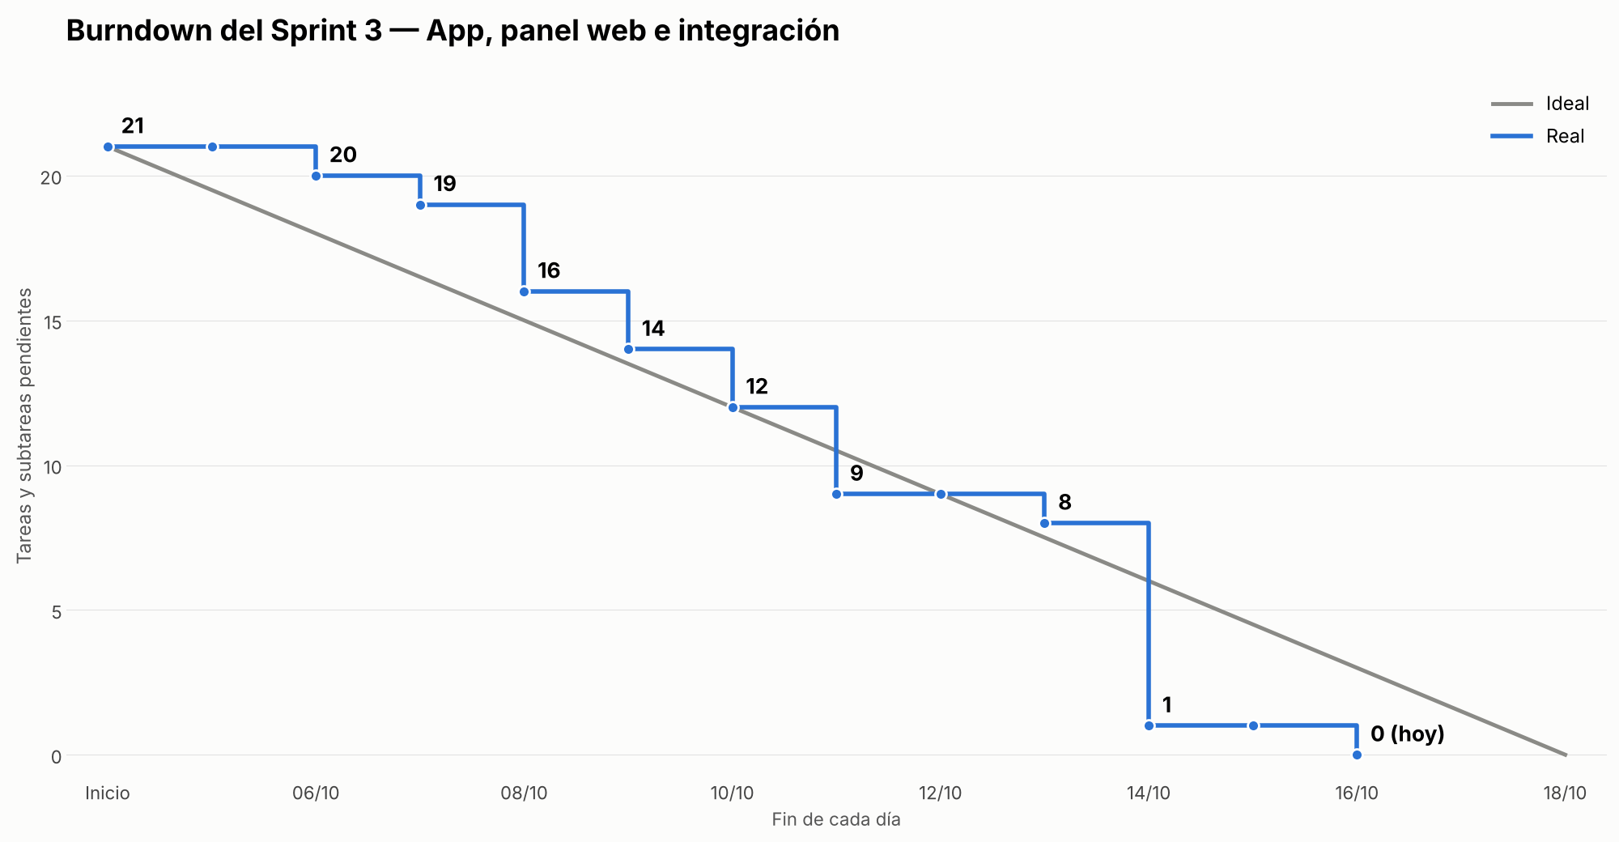
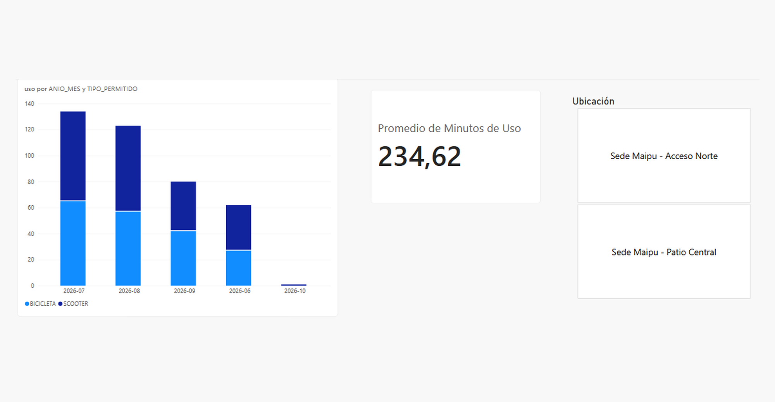
Sprint 3: burndown y pruebas
Burndown: el 14/10 bajó de 8 a 1 al probar todo contra el backend.
Power BI: conectado a Oracle Cloud el 16/10.
Pruebas: 26 de 26 casos de pantallas OK en Android y navegador; API 95 de 97 OK, sin fallas.
Notes:
La primera semana el sprint bajó parejo, mientras se programaban las pantallas. El 14/10 probamos la app y el panel contra el backend real y cerramos las historias: pasamos de 8 a 1 pendiente. La última tarea fue la conexión de Power BI a Oracle Cloud, que quedó hoy; a la derecha se ven los primeros paneles con los datos de ejemplo. Lo que no mejoramos: seguimos moviendo Jira tarde.

Slide 6
Sprint 3: lo que hizo cada uno
Carlos Román
Felipe Vidal
Crisler Romero
App móvil y panel web
Backend e integración
Datos y Power BI
Listo: las 7 partes de la app y del panel: login, bahías, reserva, QR, historial, racks, usuarios y más.
Listo: integración de la app y el panel con el backend y la base de datos.
Listo: datos de prueba fuera de las vistas (13/10) y Power BI conectado a Oracle Cloud (16/10).
Probado: las 26 pruebas del sprint el 14/10, todas OK.
Probado: HU-01 a HU-03 cerradas; regresión de la API sin fallas.
Además: corrigió DEF-03 y DEF-04 en el backend (11/10).
Sigue: subir el código final a GitHub y empaquetar la app (Sprint 4).
Sigue: pruebas de integración del Sprint 4.
Sigue: panel completo de Power BI y dashboards en el panel web (HU-05 y HU-11).
Notes:
Carlos terminó la app y el panel web y el 14/10 corrió las 26 pruebas del sprint, todas OK; en el Sprint 4 sube el código final y empaqueta la app. Felipe integró el frontend con el backend y cerró las historias HU-01 a HU-03; ahora siguen las pruebas de integración. Crisler limpió los datos de prueba, conectó Power BI a Oracle Cloud y corrigió los defectos DEF-03 y DEF-04; en el Sprint 4 arma el panel completo de Power BI.

Slide 7
Riesgos y qué hacemos
Probabilidad
1
Power BI: incrustar el informe en el panel web pide licencia de pago
Nivel alto. El instituto tiene bloqueado publicar en la web. Probar un tenant propio con licencia de prueba; plan B: mostrarlo desde Power BI Desktop.
Alta
1
2
Sprint 4 corto: Power BI, pruebas y empaquetado, con la presentación de la Fase 2 (23/10) al medio
Nivel alto. Cada uno con su parte desde el 19/10: Power BI, pruebas de integración y empaquetado.
Media
3
4
2
3
El código aún no está completo en GitHub
Nivel medio. Subir backend y frontend con la entrega del 17/10.
4
Jira se sigue moviendo tarde
Baja
5
Nivel medio. Revisar el tablero al final de cada día de trabajo.
5
Ventana de reserva sin definir (hoy 15 minutos)
Bajo
Medio
Alto
Nivel bajo. Decidirla al inicio del Sprint 4; es un parámetro y el cambio es rápido.
Impacto
Bajo
Medio
Alto
Notes:
Los defectos DEF-03 y DEF-04 ya están corregidos, así que salen de la lista. El riesgo 1 sigue siendo Power BI: para incrustar el informe en el panel se necesita licencia de pago o de prueba, y el instituto bloquea publicarlo en la web; vamos a probar un tenant propio y, si no resulta, lo mostramos desde Power BI Desktop. El riesgo 2 es el tiempo del Sprint 4. Los riesgos 3 y 4 son de orden: subir el código y mover Jira a tiempo. El 5, la ventana de reserva, es bajo.

Slide 8
Próximos pasos
17/10
Entrega de la Fase 2 por AVA: documentos, evidencias y código en GitHub
18/10
Cierre del Sprint 3 y retrospectiva
19/10
Parte el Sprint 4: panel completo de Power BI y prueba del tenant propio
23/10
Presentación de la Fase 2 en sala
19/10 al 01/11
Sprint 4: Power BI en el panel web, pruebas de integración, app instalable y documentos finales
Notes:
Mañana 17/10 entregamos la Fase 2 por AVA con el código en GitHub. El 18 cerramos el Sprint 3 con la retrospectiva y el 19 parte el Sprint 4, partiendo por el panel de Power BI. El viernes 23 presentamos la Fase 2 en sala, y el 01/11 cerramos con la app instalable y los documentos finales.

